Slide 1
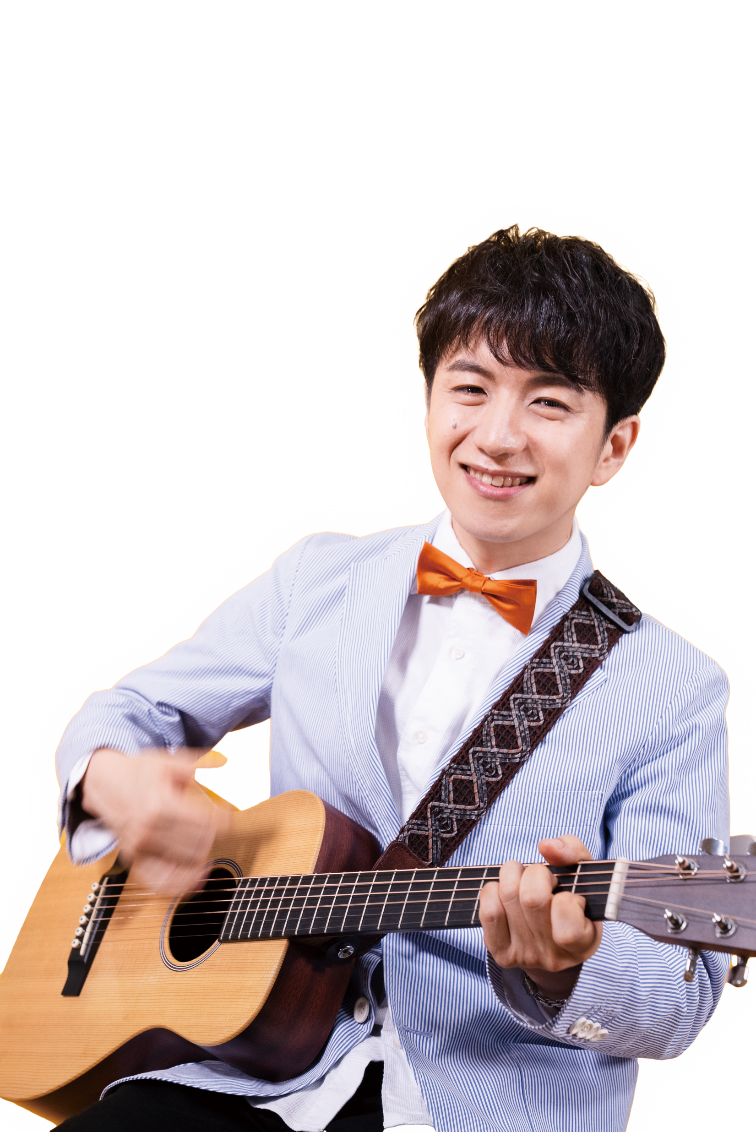




今月のスペシャルゲスト
なべお
（中田亮バンド/ベース）
開催日時
2025年10月31日(金)
午後2時～午後3時

